Slide 1


La Communauté Urbaine d’Arras révise son PLH en s’appuyant sur OTELO.
Une réduction de 25% de l’objectif de construction en logements.
Otelo
Outil gratuit d'aide à l'estimation des besoins en logements sur votre territoire

Slide 2

Otelo
Outil gratuit d'aide à l'estimation des besoins en logements sur votre territoire
La Communauté Urbaine d’Arras
110.000 habitants
Un territoire à la fois urbain et rural
Une population légèrement croissante mais à un rythme moins soutenu que sur la période 2015-2021 (+0,38% par an)
Une augmentation du nombre de ménages due notamment au vieillissement et desserrement de la population qui accélère la décohabitation (+0,9% par an)
Place des Héros à Arras

Slide 3
Otelo
Outil gratuit d'aide à l'estimation des besoins en logements sur votre territoire
Chronologie
Novembre 24
Décision de réviser le SCoT
Février 25
Premiers scénarios dans OTELO
Juin 25
Présentation du scénario
Septembre 25
Validation du scénario envisagé
Fin 2027
Adoption du PLH
Place des Héros à Arras

Slide 4
Otelo
Outil gratuit d'aide à l'estimation des besoins en logements sur votre territoire
Contexte et enjeux
Dans le cadre de l'estimation de son nouveau PLH 2028-2033, la Communauté Urbaine d'Arras s'est appuyée sur OTELO pour réviser les estimations du besoin en logement en intégrant les nouvelles projections démographiques de l'INSEE et en intégrant des politiques publiques de l’habitat ambitieuses.
Nécessité d'adapter la stratégie aux nouvelles réalités démographiques
Besoin d'une méthode fiable et transparente pour estimer les besoins en logements
Sobriété foncière, optimisation du parc existant et prise en compte du mal-logement

Slide 5
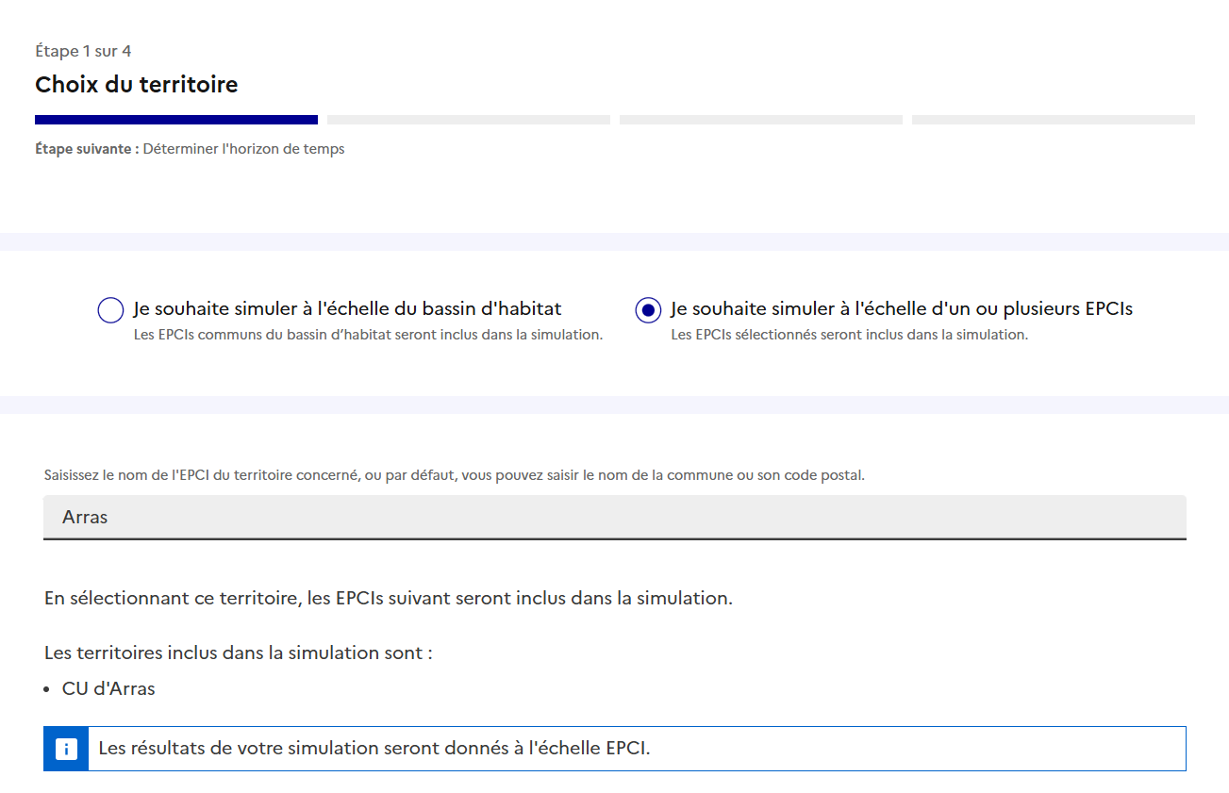
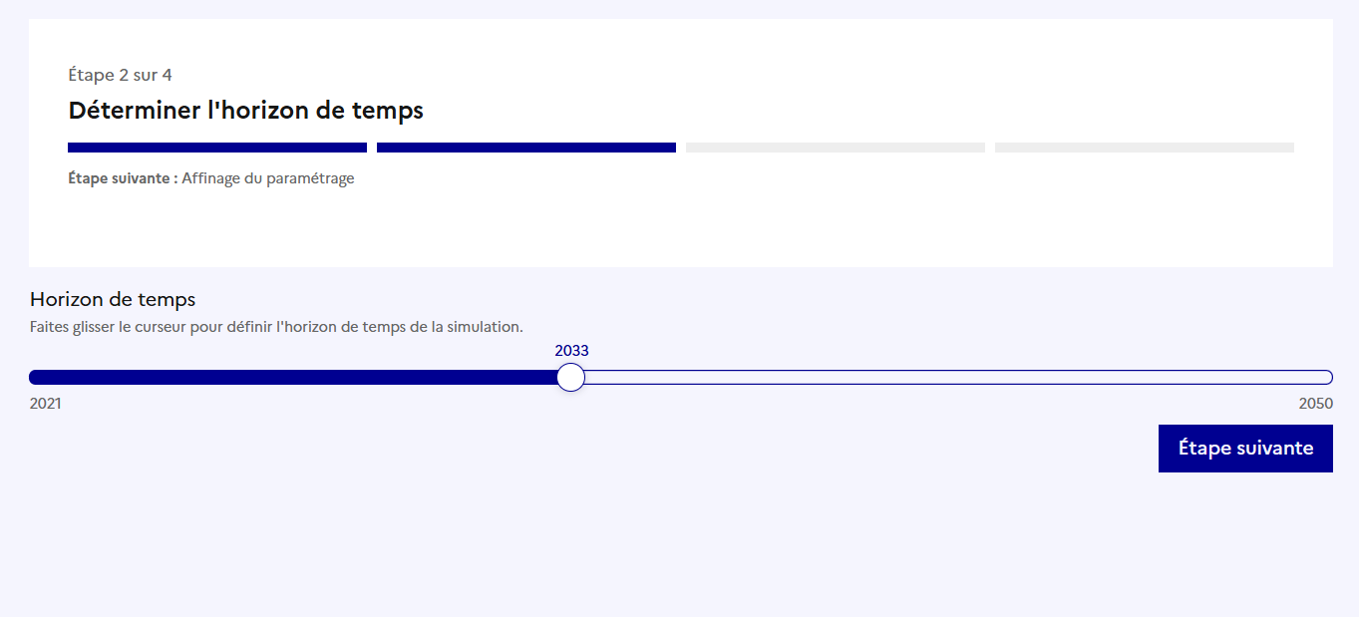
Otelo
Outil gratuit d'aide à l'estimation des besoins en logements sur votre territoire
Un PLH à l’échelle de l’EPCI entre 2028 et 2033

Slide 6
Otelo
Outil gratuit d'aide à l'estimation des besoins en logements sur votre territoire
Un scénario central-accélération proposé
qui prend en compte des politiques d’habitat ambitieuses
 | Scénario 1 | Scénario 2 | Scénario 3 | Scénario 4
Besoin en logement total | 2513 logts ( 418 logts/an) | 3210 logts (535 logts/an) | 3048 logts (508 logts/an) | 3751 logts (625 logts/an)
Besoin lié à la démographie, la vacance et les résidences secondaires | 2002 logts | 2702 logts | 2537 logts | 3240 logts
Besoin liés au mal-logement | 511 logts | 508 logts | 411 logts | 511 logts
Tendance démographique – évolution du nombre de ménages | CENTRAL-TENDANCIEL | CENTRAL-TENDANCIEL | CENTRAL-ACCÉLÉRATION | CENTRAL-ACCÉLÉRATION
Taux de vacance | -1% | même tendance | -1% | même tendance
Taux de résidence secondaire | +0,3% | même tendance | +0,3% | même tendance
Démolition | -0,2% | même tendance | -0,2% | même tendance
Hypothèses liées au mal-logement | 50% des personnes hébergées retrouvent un logement (CHRS, hébergement d’urgence) 50% hébergés chez les tiers | 50% des personnes hébergées retrouvent un logement (CHRS, hébergement d’urgence) | 50% des personnes hébergées retrouvent un logement (CHRS, hébergement d’urgence) 50% hébergés chez les tiers | 50% des personnes hébergées retrouvent un logement (CHRS, hébergement d’urgence)

Slide 7
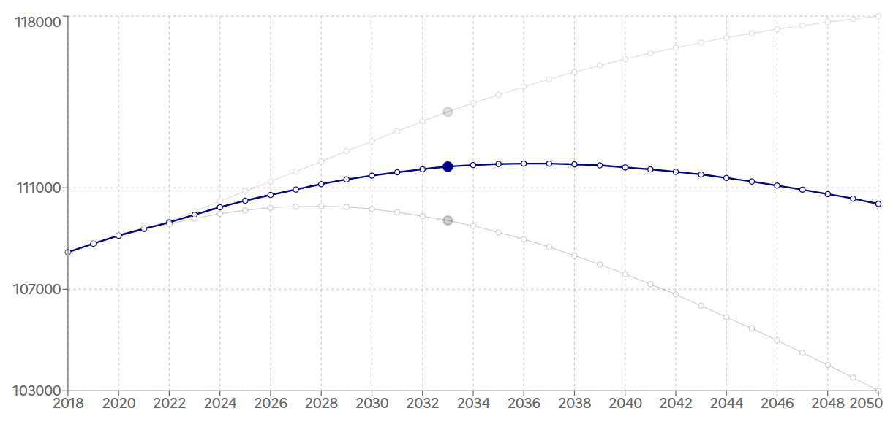
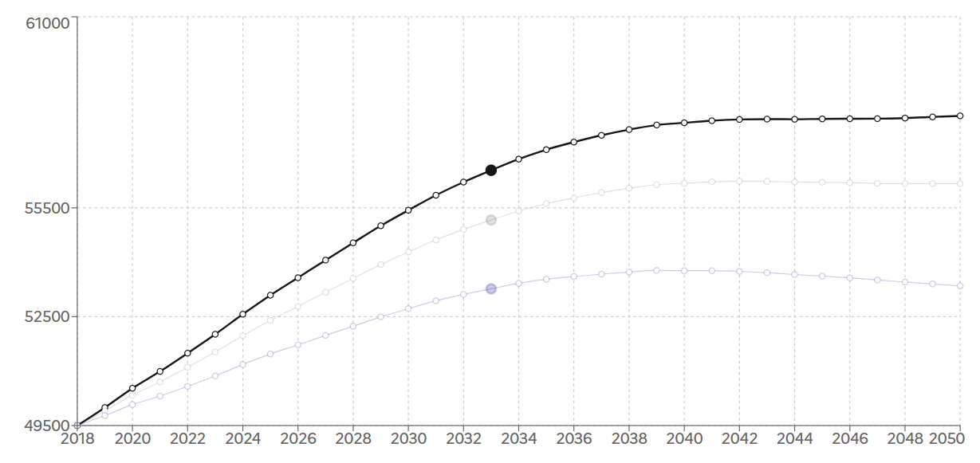
Otelo
Outil gratuit d'aide à l'estimation des besoins en logements sur votre territoire
Un scénario central-accélération choisi
pour les projections démographiques traduites en nombre de ménages
Scénario central de population
+ 2.453 habitants sur la période 2021-2033
Scénario accélération du nombre de ménages
+ 5.544 ménages sur la période 2021-2033

Slide 8
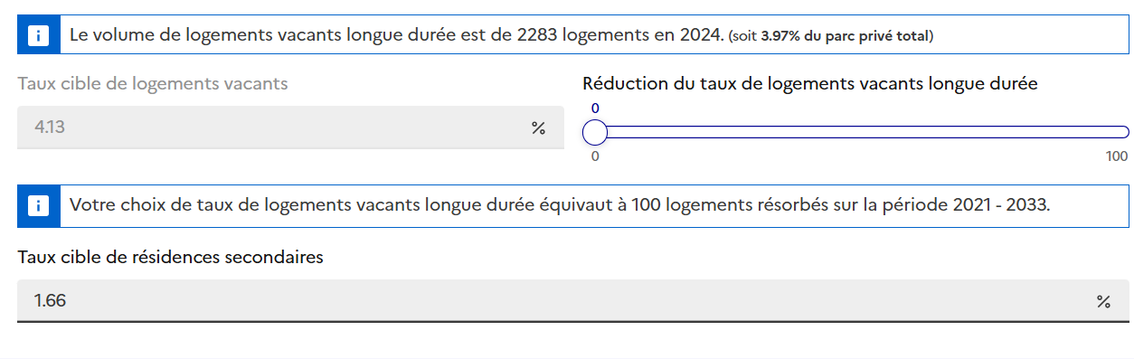
Otelo
Outil gratuit d'aide à l'estimation des besoins en logements sur votre territoire
Partie à compléter en fonction des retours des techniciens
Réduction de la vacance longue durée de ???%
pour un taux cible de logements vacants de ???%

Slide 9
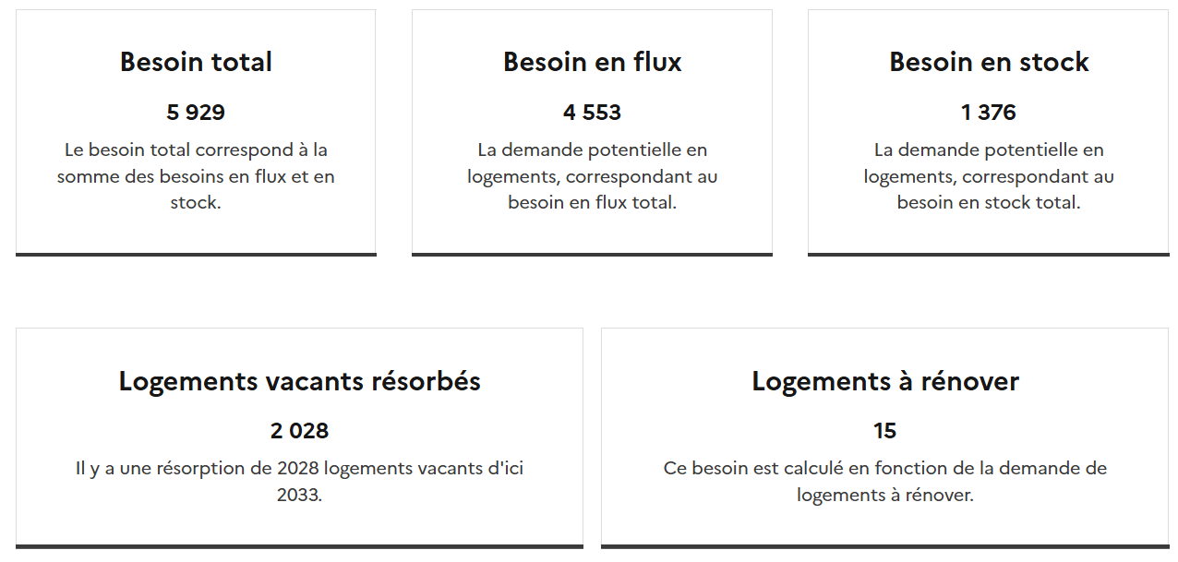
Otelo
Outil gratuit d'aide à l'estimation des besoins en logements sur votre territoire
Partie à compléter en fonction des retours des techniciens et peut être s’inspirer de la page de résultats pour la suite
Les résultats du besoin en logements

Slide 10
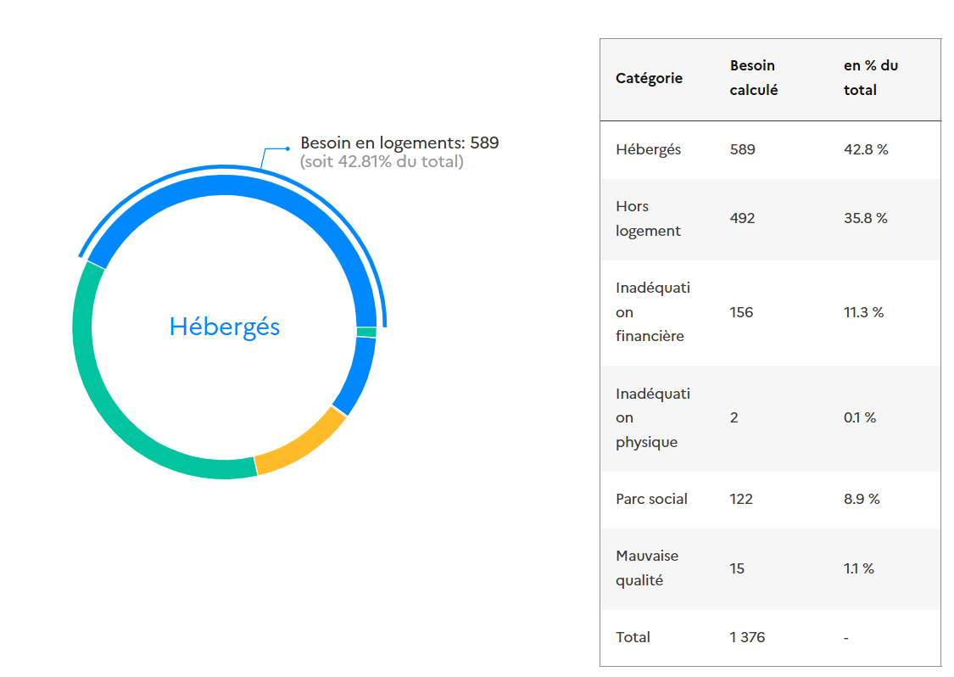
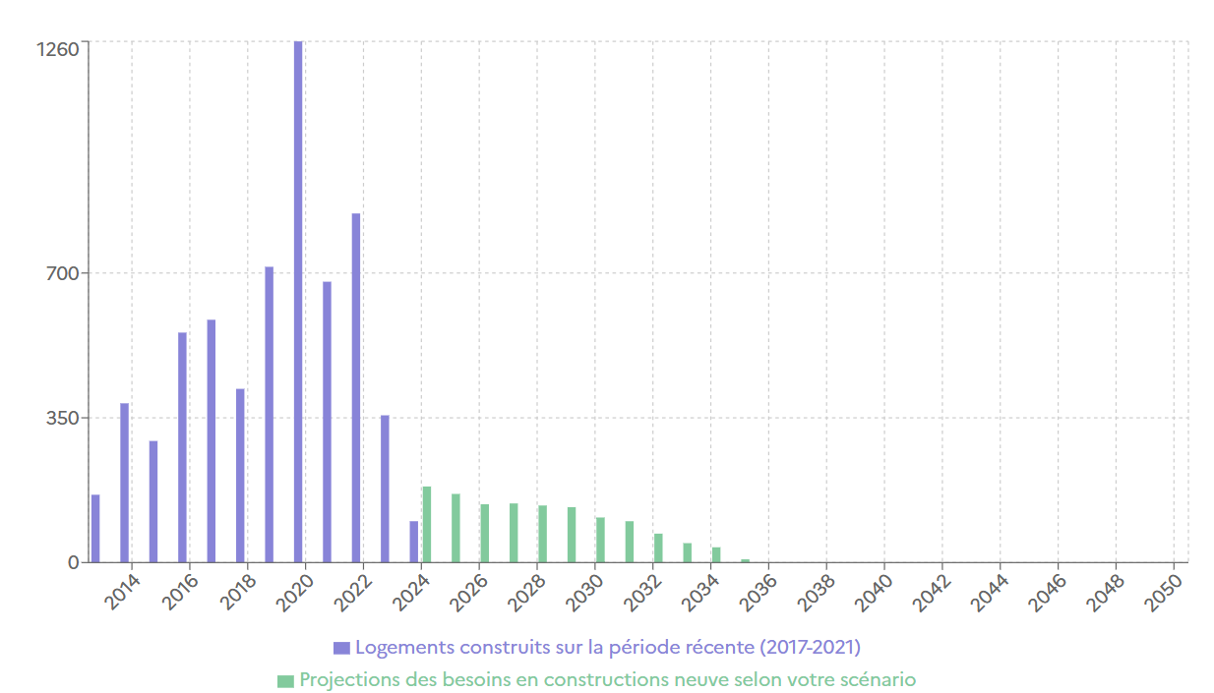
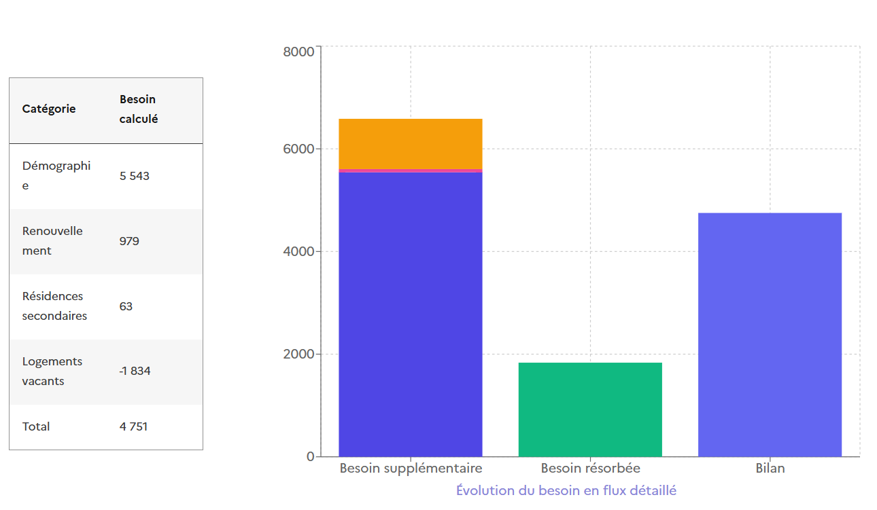
Otelo
Outil gratuit d'aide à l'estimation des besoins en logements sur votre territoire
Partie à compléter en fonction des retours des techniciens et peut être s’inspirer de la page de résultats pour la suite
Les résultats du besoin en logements

Slide 11
Otelo
Outil gratuit d'aide à l'estimation des besoins en logements sur votre territoire
La Communauté Urbaine d’Arras renforce ses politiques publiques de l’habitat pour son PLH
Sobriété foncière
Vacance
Mal-logement
-25%
de logements à planifier
???
425
logements à construire d’ici 2033

Slide 12

Otelo
Outil gratuit d'aide à l'estimation des besoins en logements sur votre territoire
Résultats après 30 heures de travail sur OTELO
Révision à la baisse de 25% des objectifs de construction
Adaptation aux réalités démographiques du territoire
Renforcement des politiques de lutte contre la vacance et le mal-logement
Cohérence assurée avec les autres documents de planification territoriale
Je parcours le document

Slide 13
“Grâce à OTELO, nous avons pu explorer plusieurs scénarios d’estimation des besoins en logements et retenir celui offrant le meilleur impact pour nos politiques de l’habitat, tout en restant pleinement cohérents avec les orientations du SCoTA* sur le long terme.”
2. Résultats clés
Directrice habitat de la Communauté Urbaine d’Arras
* SCoTA : Schéma de cohérence territoriale d’Arras
Notes:
🗣️ Caroline

Slide 14

Otelo
Outil gratuit d'aide à l'estimation des besoins en logements sur votre territoire
Contact et ressources
Nathalie HETTE - Directrice Habitat - CU Arras
n.hette@cu-arras.org
Nathalie DEFRANCOIS - Directrice adjointe Habitat - CU Arras
n.defrancois@cu-arras.org
Communauté urbaine d’Arras
03 21 21 87 00
www.cu-arras.fr
Place des Héros à Arras

